Slide 1
Erec Kenaan, medinat Behem, medinat Mehrin Středověké dějiny českých a moravských Židů vymezení, kontextualizace a výzkumné trendy
Seminář: Základní problémy studia starších dějin I.
ÚČD FF UK (10.04.2024)
Daniel Soukup
Centrum judaistických studií FF UP Olomouc

Slide 2
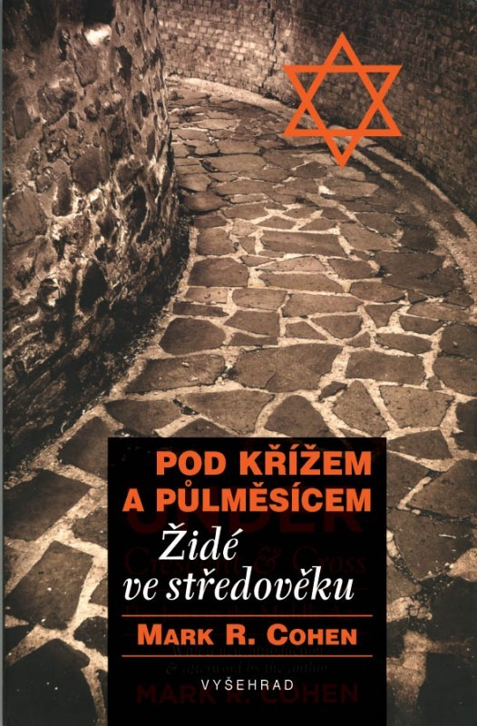
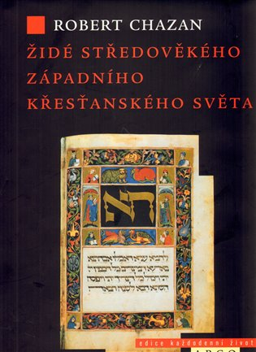
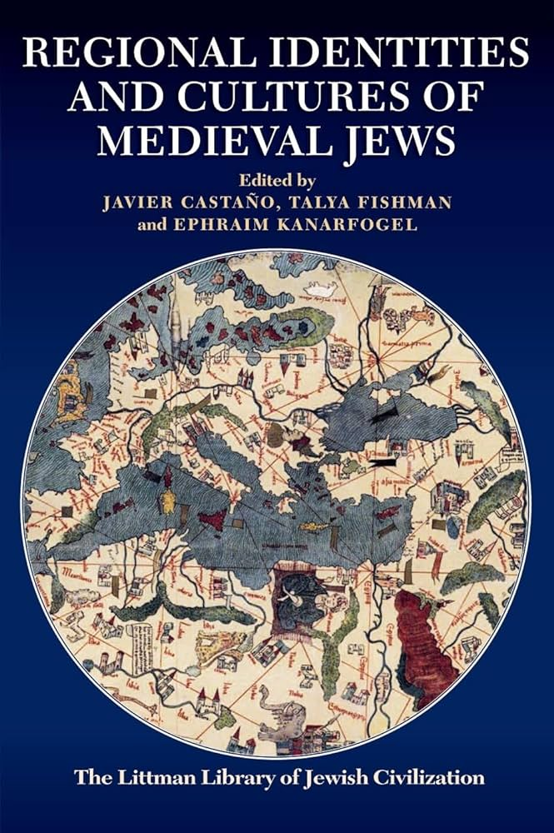
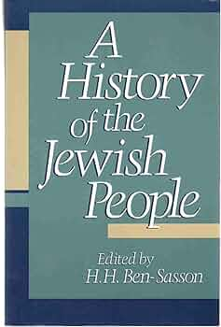
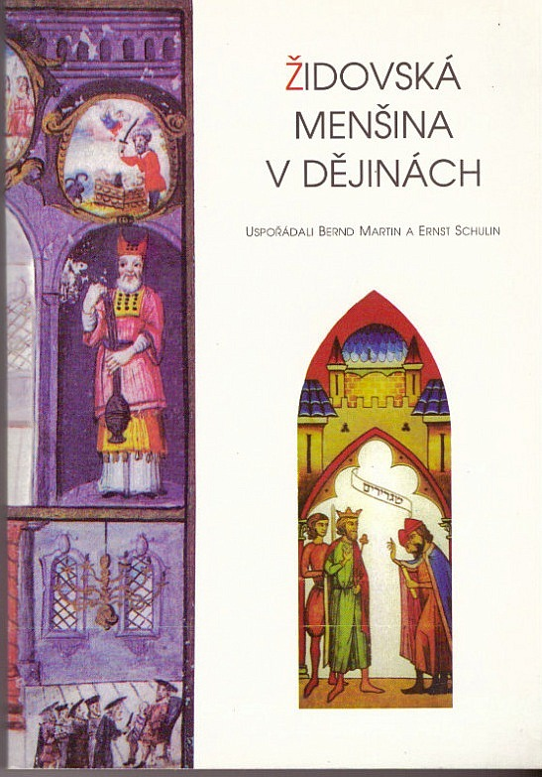
Počátky židovské diaspory v Evropě
Časové vymezení
Prostorové vymezení
Prameny
Témata současného výzkumu

Slide 3
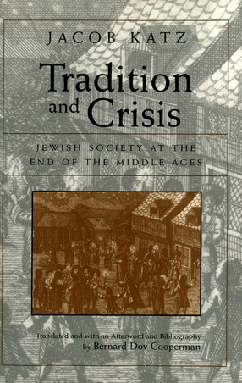
Počátky židovské diaspory v Evropě
Časové vymezení:
Co je středověk?
Kdy začíná?
Kdy končí?
Je vymezení evropského středověku univerzální?
Platí toto vymezení i pro židovskou komunitu?

Slide 4
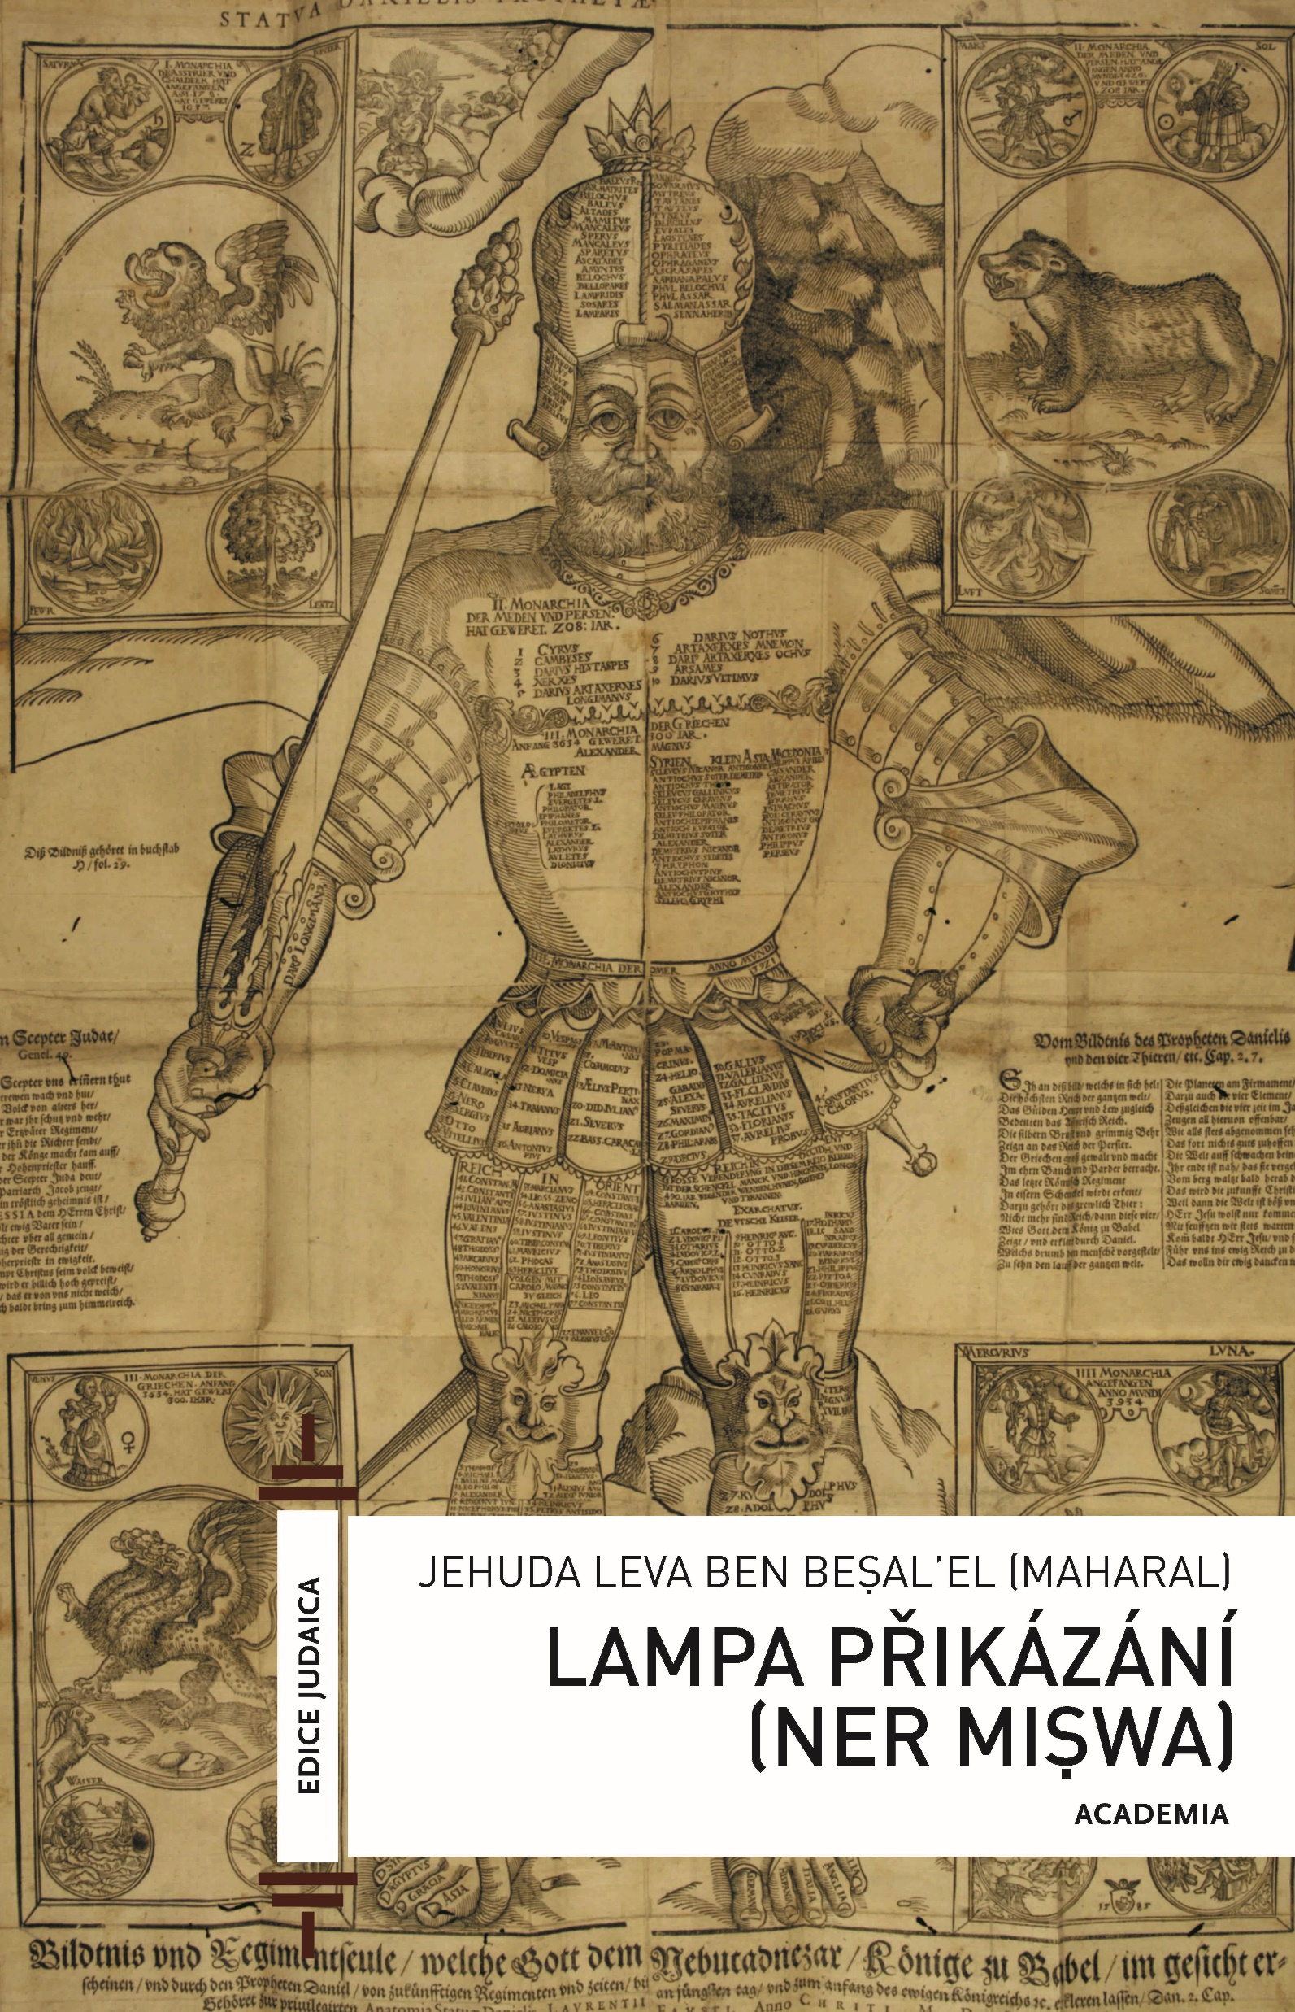
Počátky židovské diaspory v Evropě
Časové vymezení: Teologická koncepce dějin
Křesťanské dějiny spásy
Prvotní hřích – Život a Smrt Ježíše – Vzkříšení – Zboření Chrámu – Druhý Příchod (konečné vykoupení)
Židovský exkluzivistický univerzalismus
Pád člověka (kosmické drama) – galut mezi umot olam - geula
Nauka čtyř říší (Daniel 7: 2-7)
Babylonie (síla ducha – koach nafši)
Persie (síla těla – koach gufani)
Řecko (síla rozumu – koach sichli)
Řím (integrační síla – koach mešutaf)
Křesťanské říše (Edom)
Islámské říše(Jišmael)
Podobný model se objevuje jak v Talmudu, tak v učení církevních otců.

Slide 5
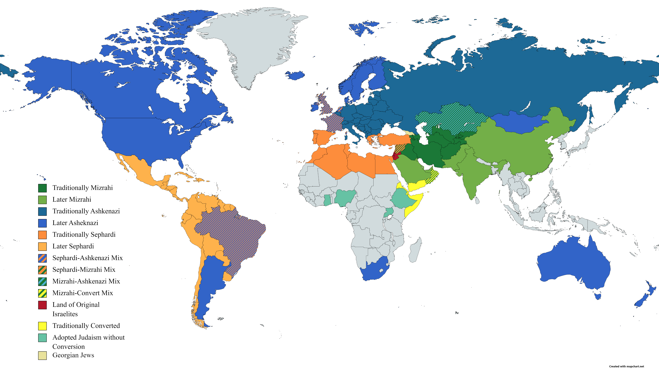
Počátky židovské diaspory v Evropě
2. Prostorové vymezení
Co je středověký západní křesťanský svět?
Co je diaspora/galut?
Europocentrismus (Aškenazocentrismus)
Etnické hranice židovských komunit

Slide 6
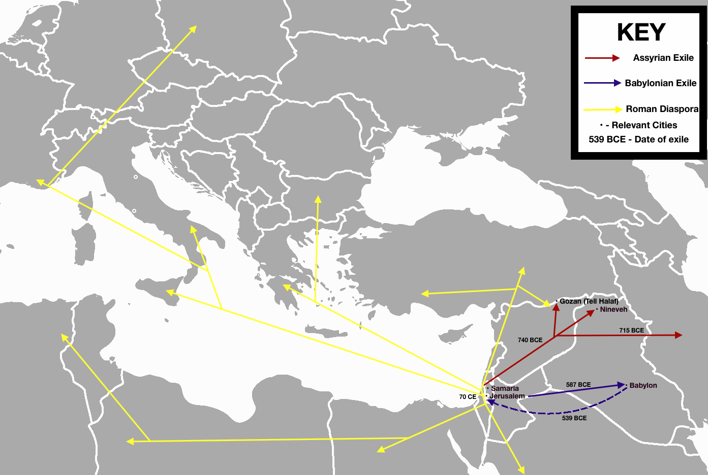

Slide 7
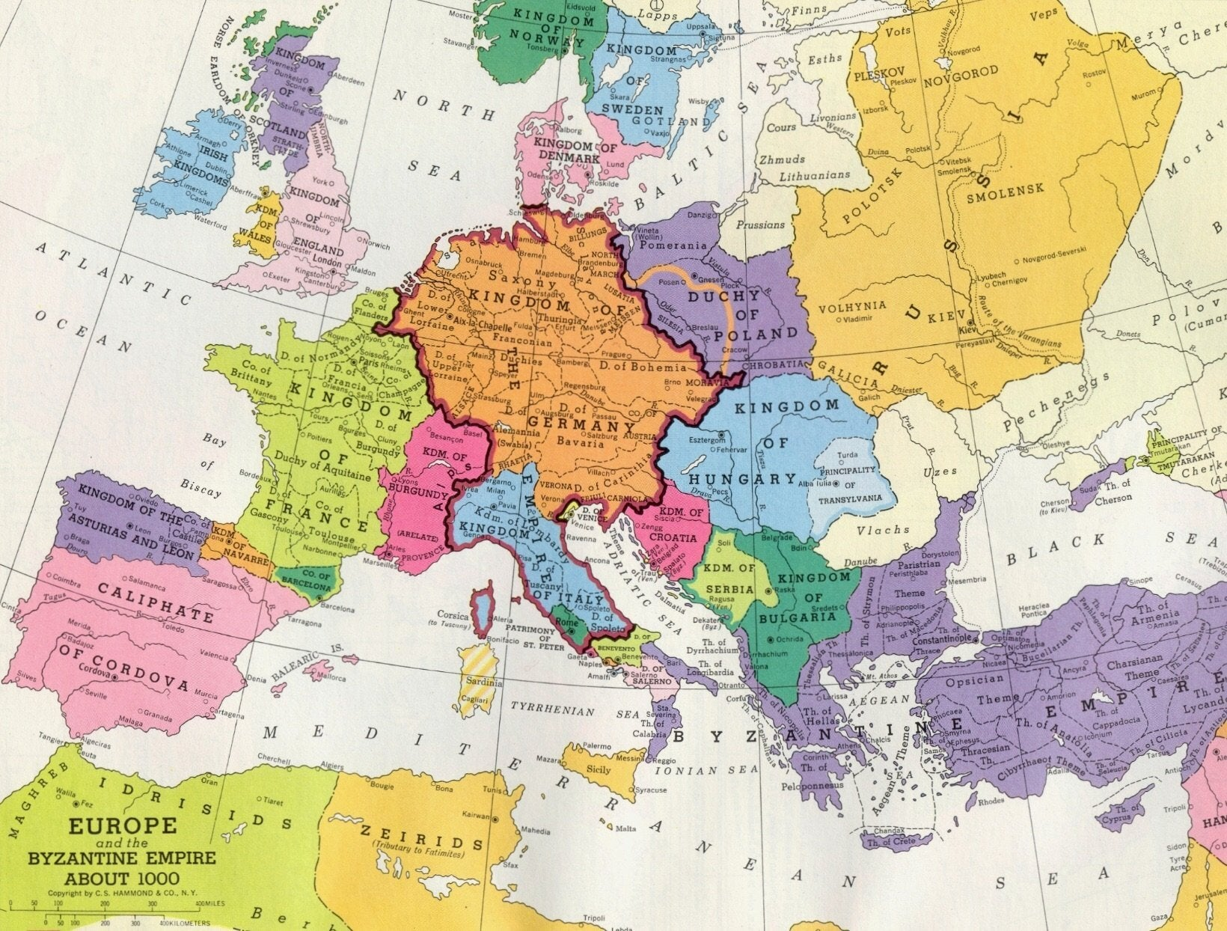

Slide 8
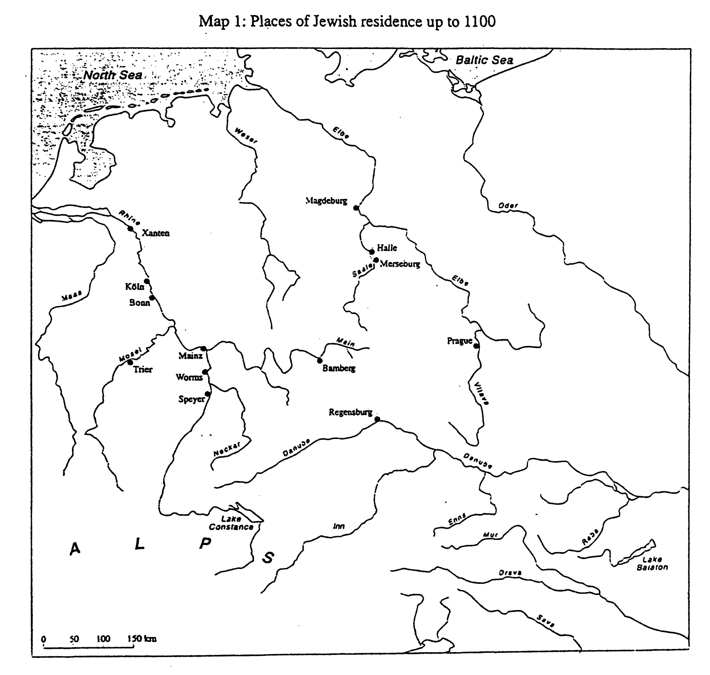
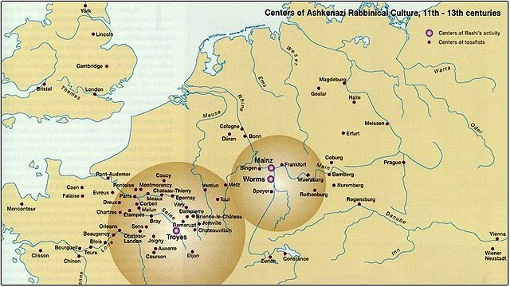
Šu"m
שו"ם
Špýr, Worms a Mohuč
Michael Toch: „The Formation of a Diaspora: The Settlement of Jews in the Medieval German Reich,” Aschkenaz: Zeitschrift für Geschichteund Kultur der Juden 7/1997, s. 55-78.

Slide 11
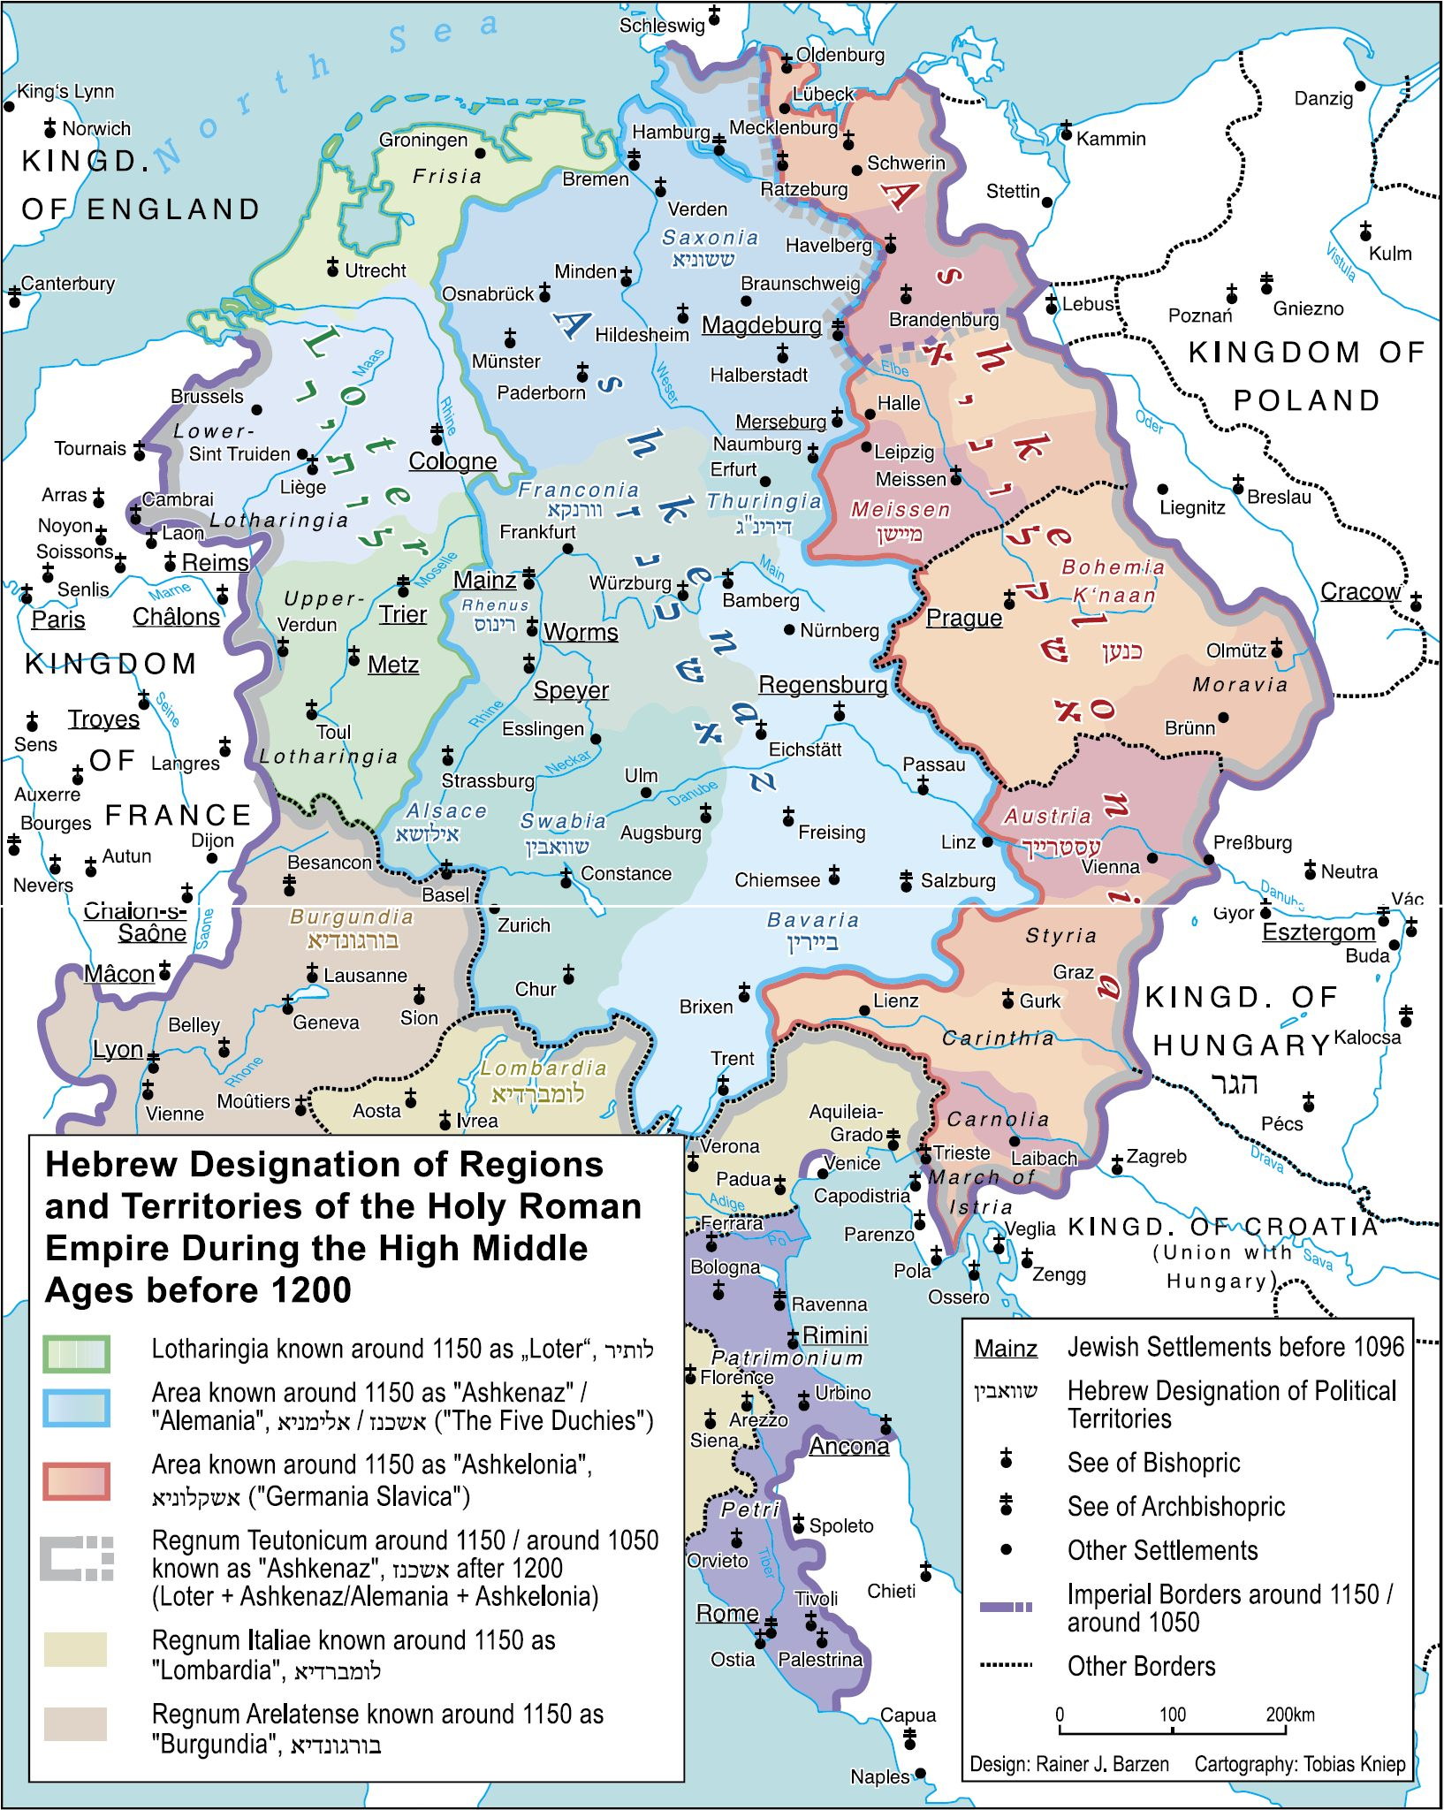
Regionální vymezení očima středověkých Židů (Rišonim, 11.-15. stol.)
Svatá Říše Římská - Aškenazim
Aškenáz/Alemania (Sasko, Franky, Švábsko, Durynsko, Bavorsko)
Aškelonia/Isklavonia (Kenaan, Ostrich, Majsen) + Hagar
Loter
Burgundia
Lombardia
Francie – Carfat (1306)
Anglie – původně též Carfatim (1290)
Iberský poolostrov – Sfaradim (Španělsko /1492/, Portugalsko /1496/, Severní Afrika)
Itálie – Italikim
Byzantská říše – Romaniotim (Řecko)
Mizrachim – Jehudim Bavlim
Mapa viz Rainer Josef Barzen, “West and East in Ashkenaz in the Time of Judah he-Ḥasid,” Jewish History 34 (2021): 53–81.

Slide 12
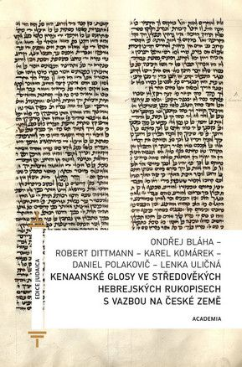
כנען
Kenaan
slovanské země (Čechy, Morava), kvůli spojení slovanských zemí (Sklavonia) s otroky (fonetický blízkost slov otrok a Slovan v evropských jazycích i v arabštině; ustáleno již v 10. století (setkáme se i s בארץ אשכנז בלשון כנען)
Benjamin z Tudely (2. pol. 12. stol.): „říkají té zemi Kenaan, protože její obyvatelé prodávají své syny a dcery všem národům“
po konci 13. století, s ukotvením židovské teritoriální identity, se termín Kenaan postupně vytrácí a začínají převažovat místní názvy státních útvarů: Behem - בהם/Pejhem - פיהם, Mehren/Mehrin - מעהרין
formování zemských židovstev
בילחא – b^{i}lcha
גנוי - gnój (hnůj či hnis)
יגודא – jagoda
חבושתישצו - chvoštiščě (koště)
ייליטו – jelito
קונביצא – konvica
קופיטו - kopyto (tedy dřevák)
סרובדקא - syrovadka
ויש - veš

Slide 13
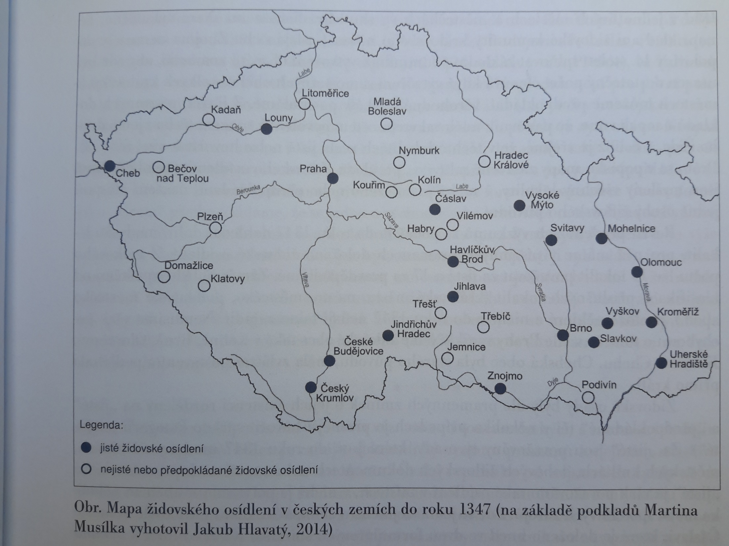

Slide 14
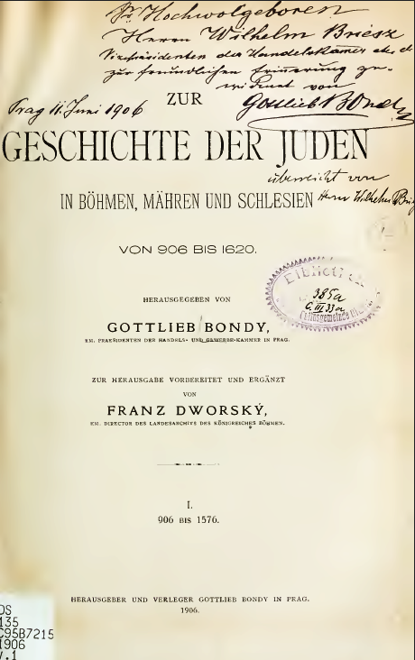
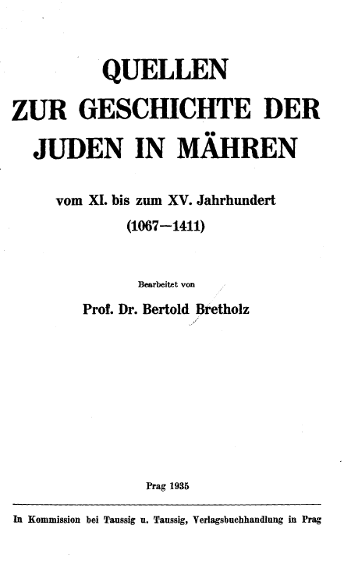
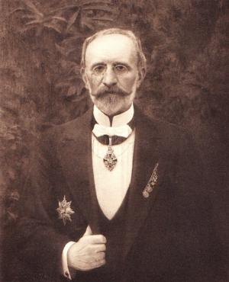
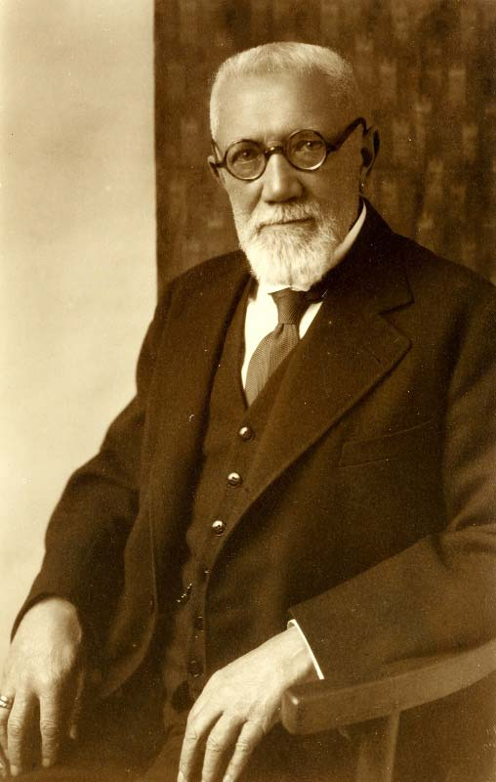
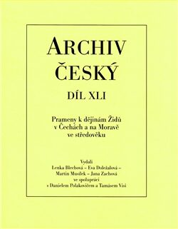
Prameny
906:
Raffelstettenský celní řád: „mercatores, id est Iudei...“
1067:
Chronica Boemorum: „Podiuin dictum a conditore suo Poduia, Iudeo sed postea catholico...“

Slide 15
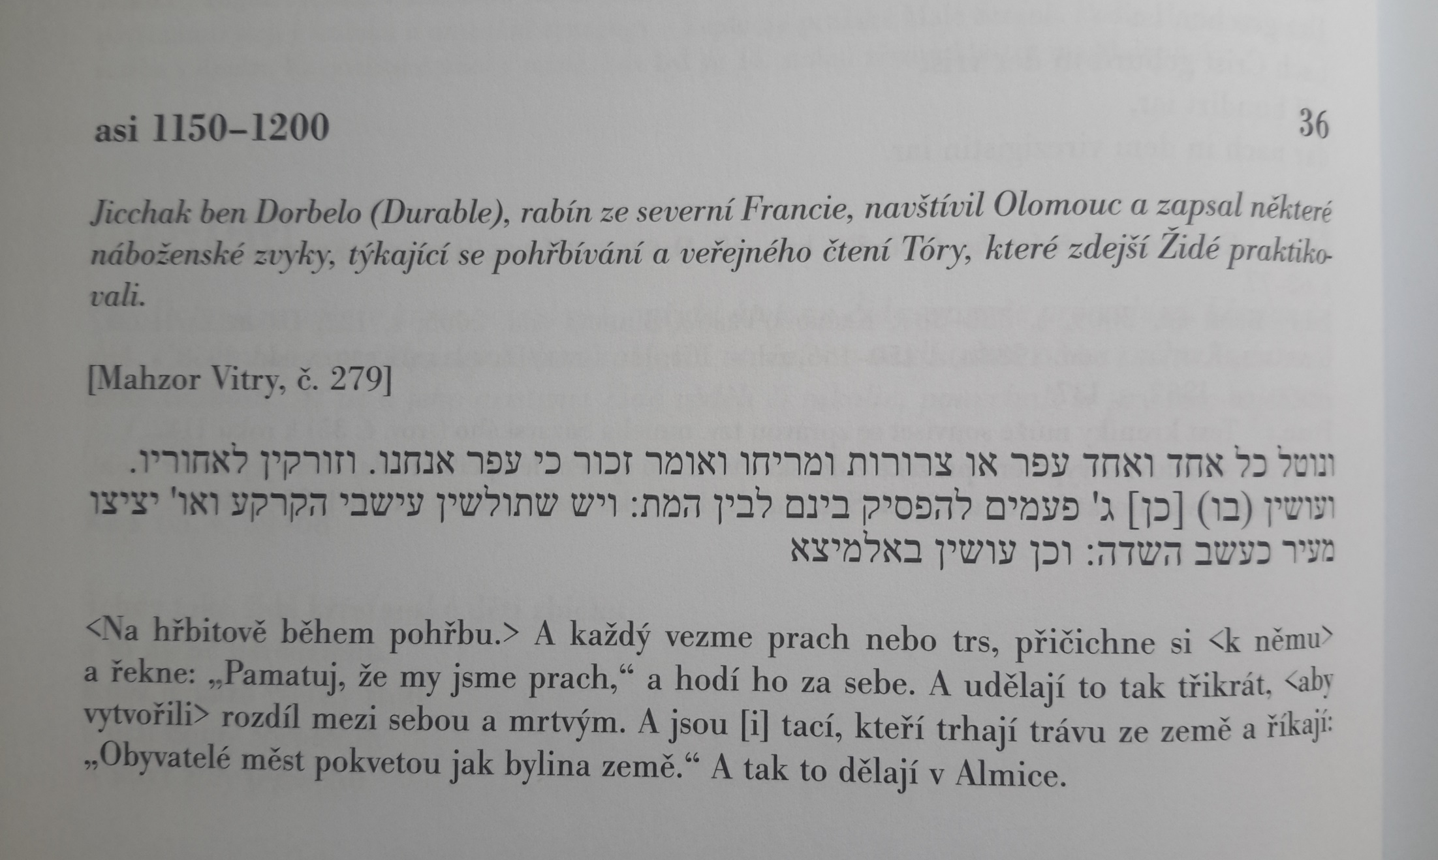

Slide 16
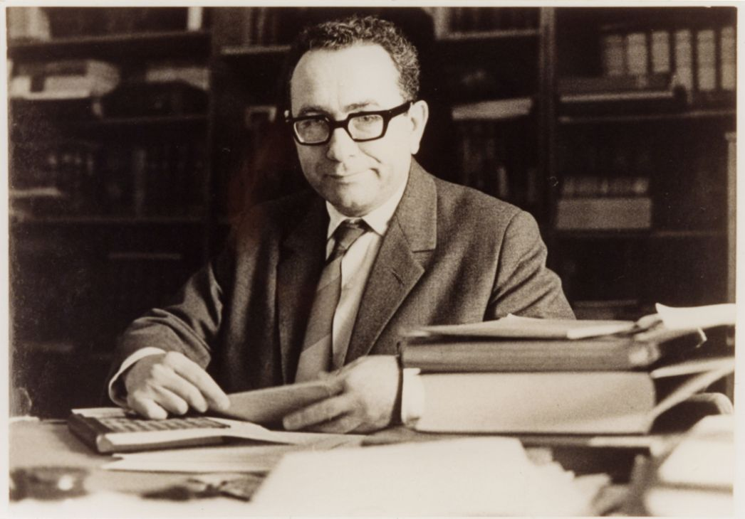
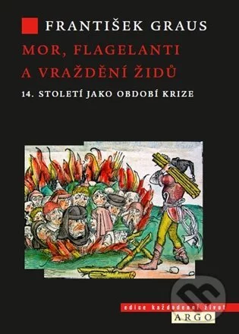
Témata tradičního a současného výzkumu
Jaké jsou charakteristické znaky tradiční židovské historiografie a jaké měly/mají vliv na bádání o českých a moravských Židech?
Leidensgeschichte – Lachrymose conception of Jewish history - dějiny pronásledování vs. idealizace, harmonizace, intelektuální rezistence
Nepřátelství vůči Židům: konstanta židovských dějin
František Graus (1921-1989): „Každý, kdo chce psát po událostech let 1933–1945 o židovských dějinách, píše – nebo by alespoň psáti měl – jako by na něj hleděly oči miliónů zavražděných, nevinných obětí, od kojenců sotva se narodivších až po starce stojící nad hrobem. Masové vraždění, jemuž padly za oběť milióny lidí, zůstává otřesným faktem naší současnosti, který nelze ani zamlčet ani obejít.“ (ČČH 5, 1969)

Slide 17
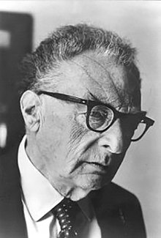
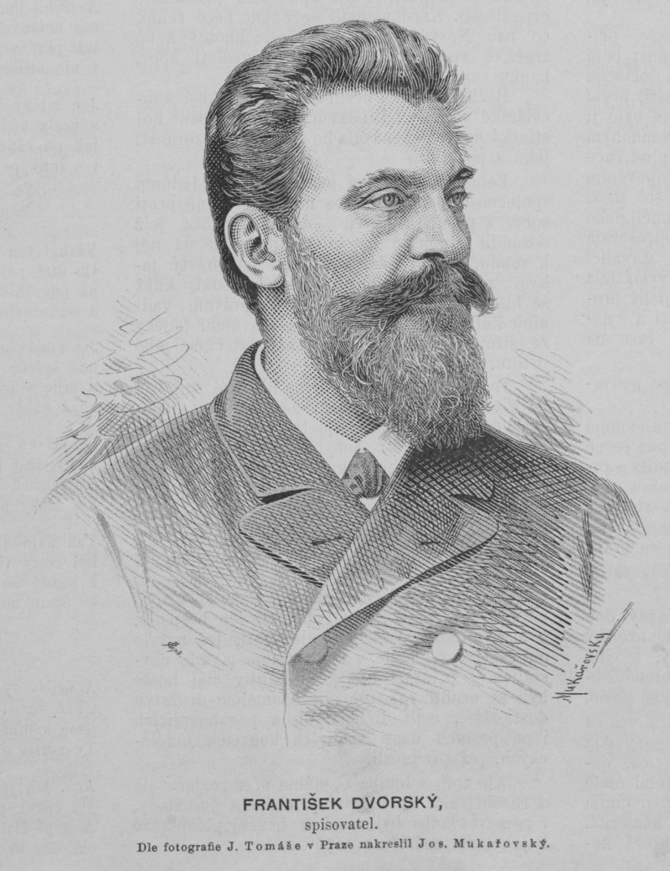
Témata tradičního a současného výzkumu
Idealizace
Roman Jakobson (1896-1982): „Vždyť tento národ nikdy v dějinách nikoho – žádný jiný národ – neutlačoval. A ti, kdo byli vždycky a všude utlačováni – Židé –, tu nebyli zbaveni, pokud zemi vládli domácí vládci, své důstojnosti. Před tisíci lety přijala tato země snad jako jediná v Evropě přátelsky židovské obyvatele. I když mluvili jiným jazykem a měli jiné zvyky, podala jim svou ruku a oni – věřte mně – na to nikdy nezapomněli.“ (přednáška na sympoziu o Konstantinu Filozofovi, 1969)
František Dvorský (1839-1907): „Štvaný, pronásledovaný Žid nebyl v Českých zemích považován jako kletbou stížený člověk, jako vyvrhel lidstva, za jakéhož u mnohých jiných národů držán: v Čechách přána mu svoboda, aby zřídil svou zvláštní obec, spravoval se svými souvěrci jako s představenými; ve veřejném životě chráněn jako statní zákonem (…). Dominikáni ve svých kázáních bouřili svět proti husitským Čechům a jich přátelům Židům, mezi nimiž nebylo nějakých vážnějších nepřátelství, ačkoli Husité proti židovské lichvě nemálo horlili a také proto domy jich vyplenili.“

Slide 18
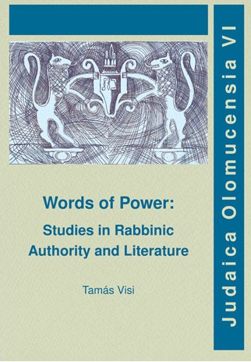
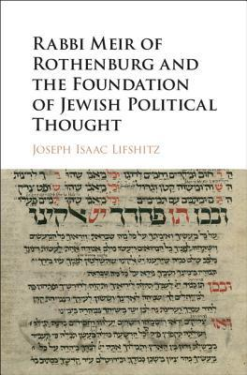
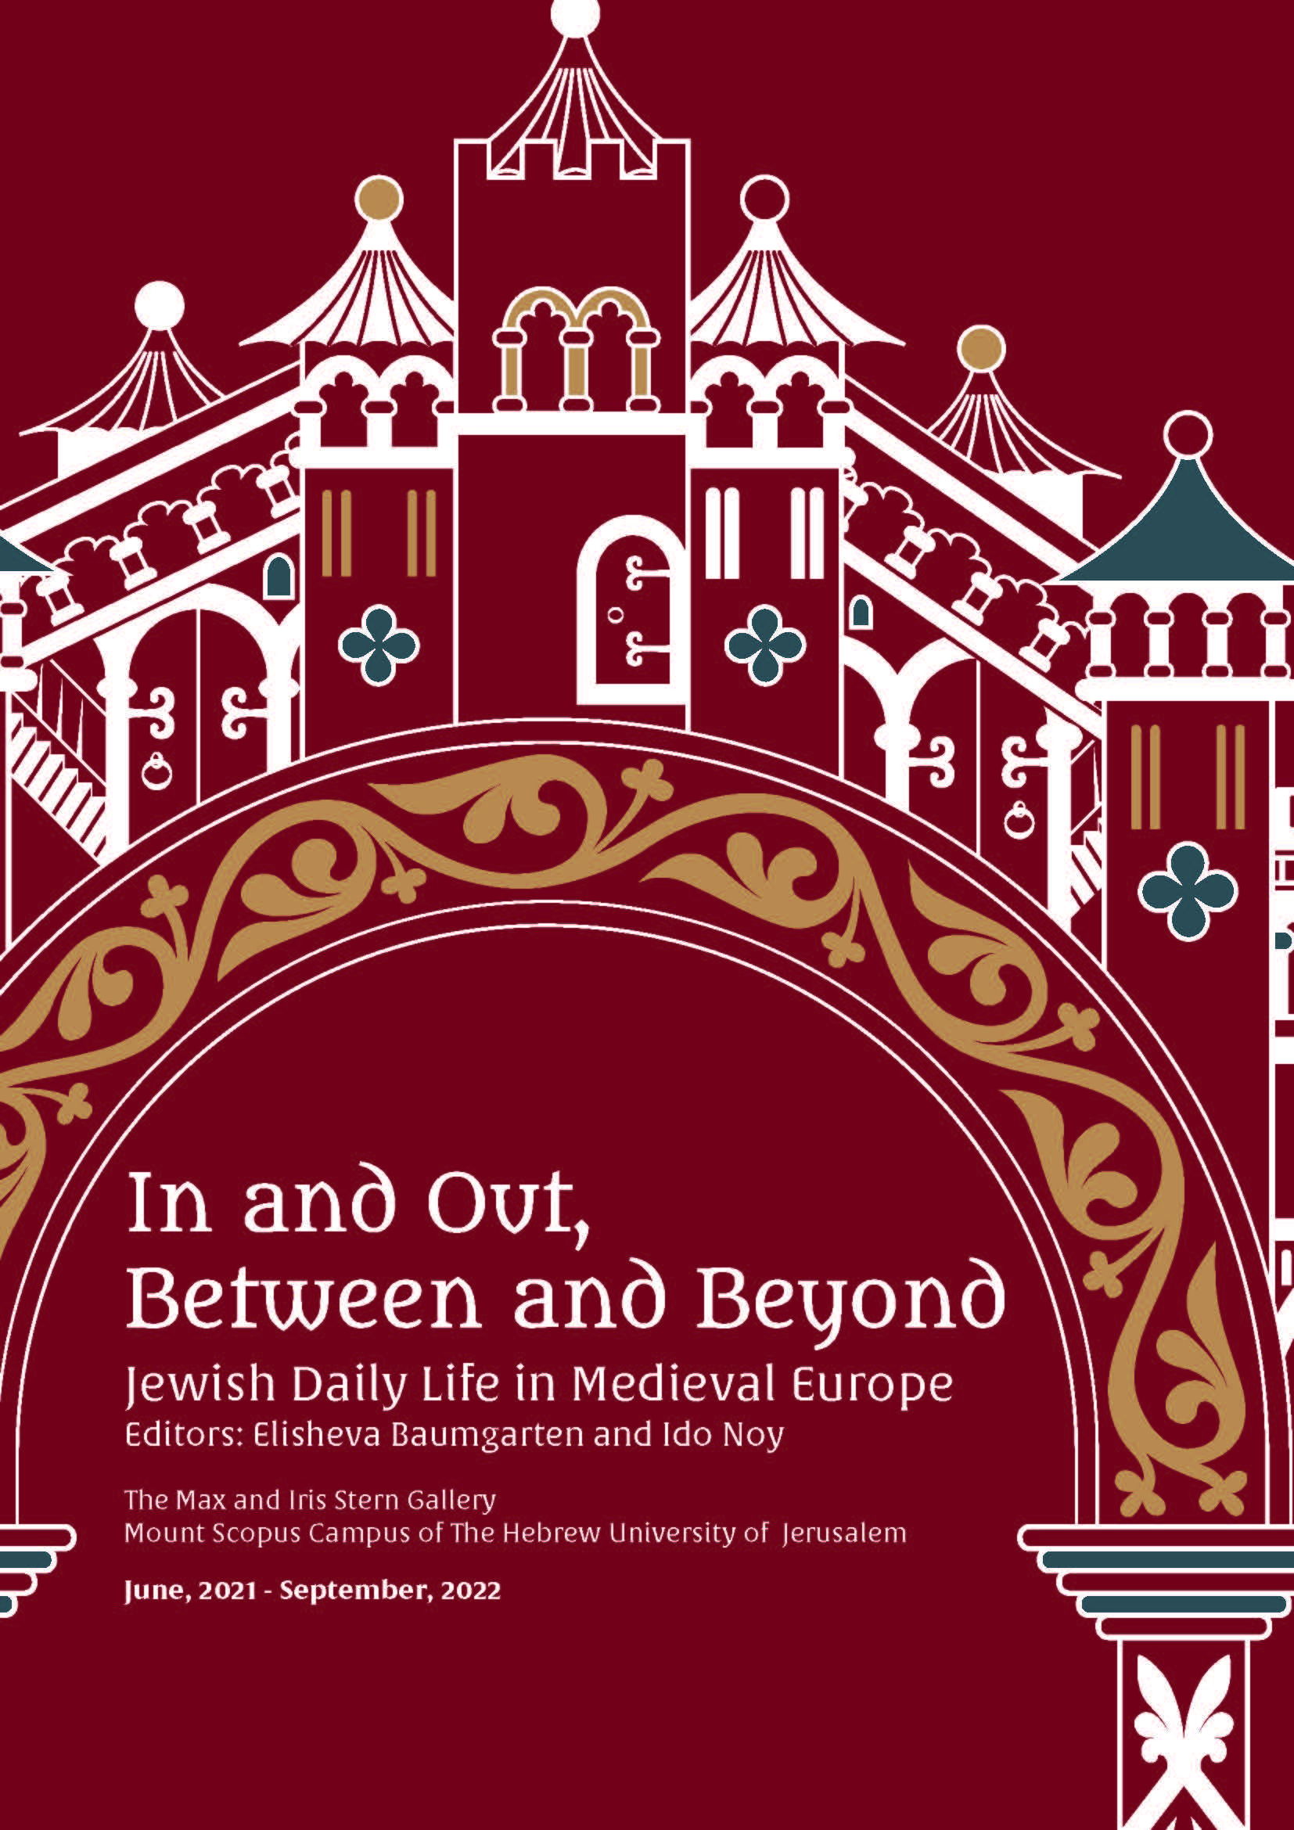
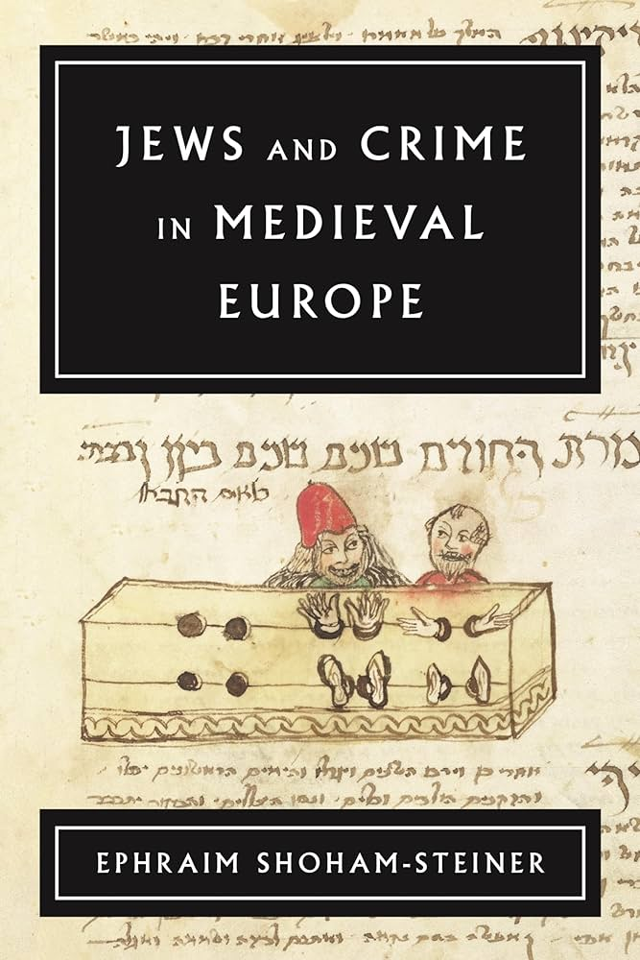
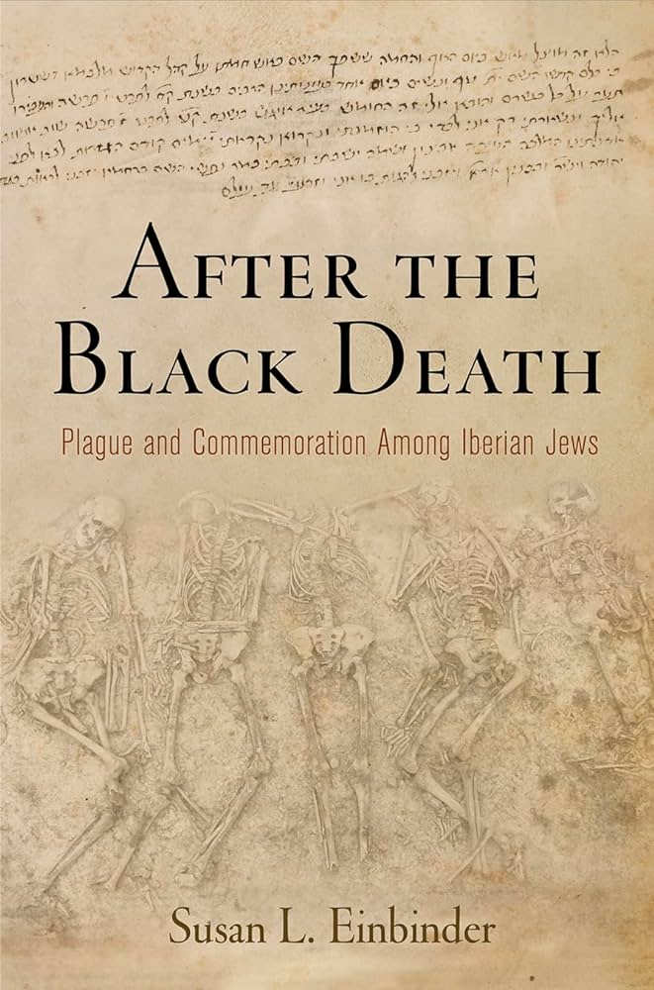
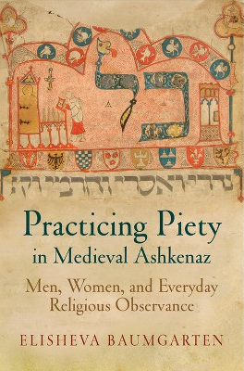
Jaké trendy lze očekávat v současné judeomedievistice?
mikrohistorie, zkoumání židovské každodennosti (Alltagsgeschichte)
vliv křesťanské kultury na židovskou (výzkum hmotné kultury, náboženských praktik apod.) + zkoumání vzájemných interakcí
využívání nových pramenů respektive kladení nových otázek těmto pramenům (responzivní literatura)
výzkum marginalizovaných skupin a témat (ženy, lidé na kraji židovské komunity – konverze, kriminalita)
archeologický a forenzní výzkum

